Slide 1
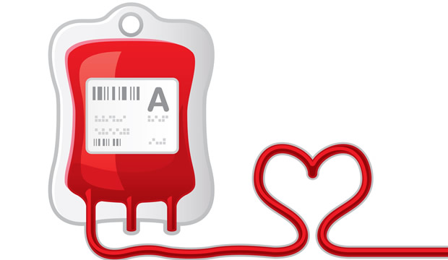
http://www.provincia.com.mx/px/widgets/estatales/imageupload/provincia_2015124_1383266975.jpg
LOGO
NOSOTROS
REGISTRATE
NECESIDADES
HISTORIAL
PREGUNTAS FRECUENTES
DONA SANGRE
SALVA UNA VIDA

Slide 2
Quienes somos?
Somos una plataforma que promueve la donación voluntaria de sangre de manera segura y permite la gestión eficiente de la sangre donada en los diferentes bancos de donación.

Slide 3
Que Hacemos?
Conectamos a los donadores voluntarios con los requerimientos de los bancos de sangre de acuerdo a la compatibilidad, localización y disponibilidad y te notificamos sobre las personas impactadas gracias a tu donación.

Slide 4
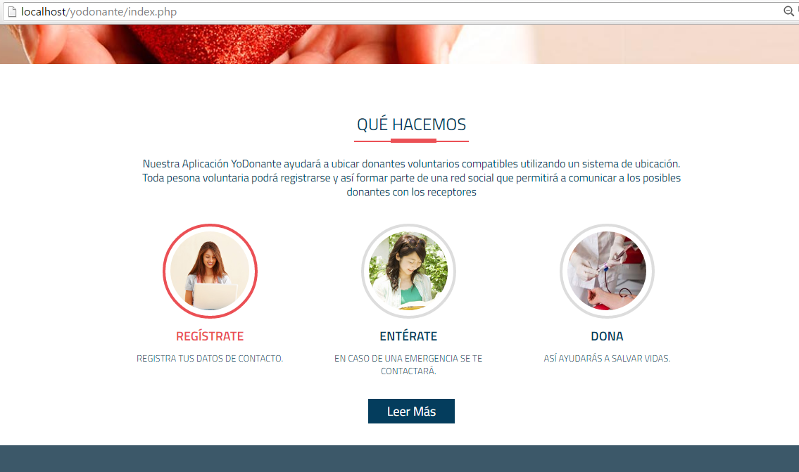
Como lo hacemos?
LOCALIZA
REVISA
EL REQUERIMIENTO MAS CERCANO
TU HISTORIAL DE DONACIONES

Slide 5
PREGUNTAS FRECUENTES
¿Quiénes necesitan de la Donación Voluntaria de Sangre?
Personas accidentadas que presentan hemorragias
Personas que se van a operar
Pacientes con enfermedades de la sangre: hemofilia, leucemia, entre otras
Pacientes que recibirán un trasplante de órganos
Pacientes con enfermedades renales crónicas
Pacientes con cáncer
Mujeres gestantes con hemorragias
Bebés prematuros y niños con infecciones complicadas
Personas con quemaduras
¿Cuáles son los requisitos para donar sangre?
Mujeres y hombres mayores de 18 años que gocen de buena salud
Mantener conductas de vida saludable
Pesar más de 50 kilos
Haber ingerido alimentos en las últimas 6 horas
No estar embarazada
Asistir con el DNI
¿Quiénes no pueden donar?
Diabéticos o hipertensos descompensados o sin tratamiento médico
Quienes sufren de afecciones cardíacas, renales, neurológicas (por ejemplo epilepsia), respiratorias o hematológicas
Quienes hayan tenido hepatitis después de los doce años
Quienes presenten conductas de riesgo tales como uso de drogas por vía intravenosa y mantienen más de una pareja sexual
Portadores de VIH, sífilis, hepatitis B, C, HTLV, Enfermedad de Chagas u otra infección transmisible por la sangre
Quienes están bajo los efectos del alcohol

